Slide 1
Alex & Fernando
Chefkok & superhost

Slide 2
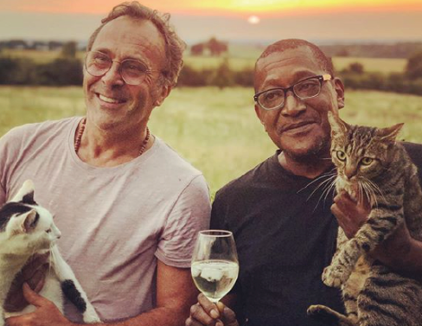

Slide 3
Presenteren met trots:
Landgoed De Eikenhof
Mingersborg
(gemeente Voerendaal)

Slide 4
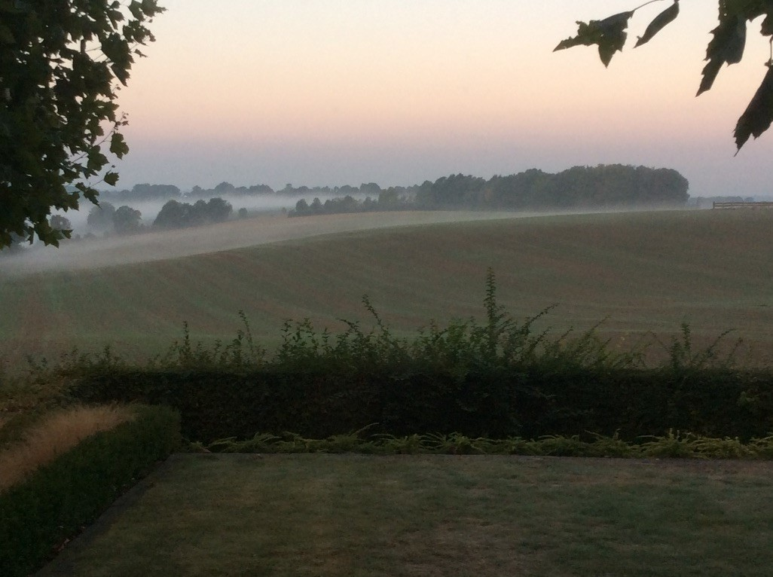

Slide 5
Landgoed De Eikenhof:
● retraitecentrum
● b & b en eco lodges
plus:

Slide 6
● tuinderij (éénjarige groenten)
● bloemen- & kruidenweide
● voedselbosranden
● landwinkel / art & craft
(= kringlooplandbouw )
(= “boerderij van de toekomst” )

Slide 7
Lid Coöperatie Land van Kalk
Samen met lokale ondernemers
Lokale voedselgemeenschap
Samen met buurtbewoners
Regeneren landbouwgronden

Slide 8
Landschappelijke inpassing
op basis van:
● landschapsplan
● terreininrichting

Slide 10
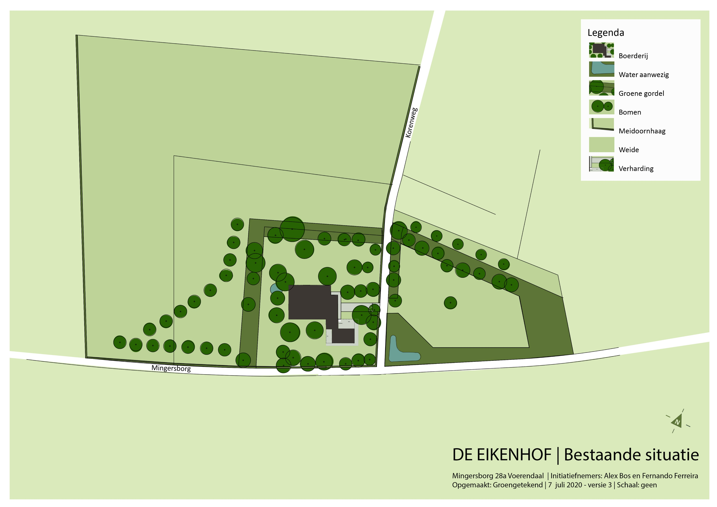
Bestaande situatie

Slide 11
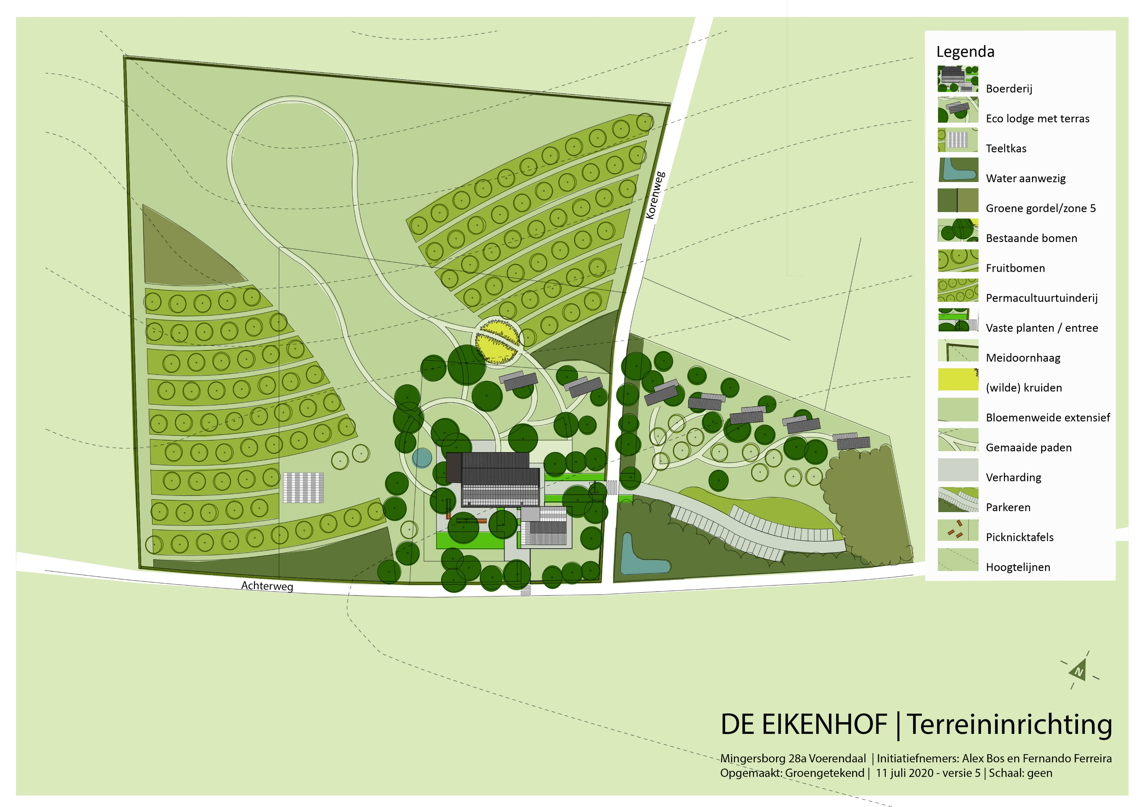
Nieuwe situatie

Slide 12
Impressies:
Woonhuis (met b & b)
Multifunctionele ruimte
(schuur)
Eco lodges
Kweek- & teeltkas

Slide 13
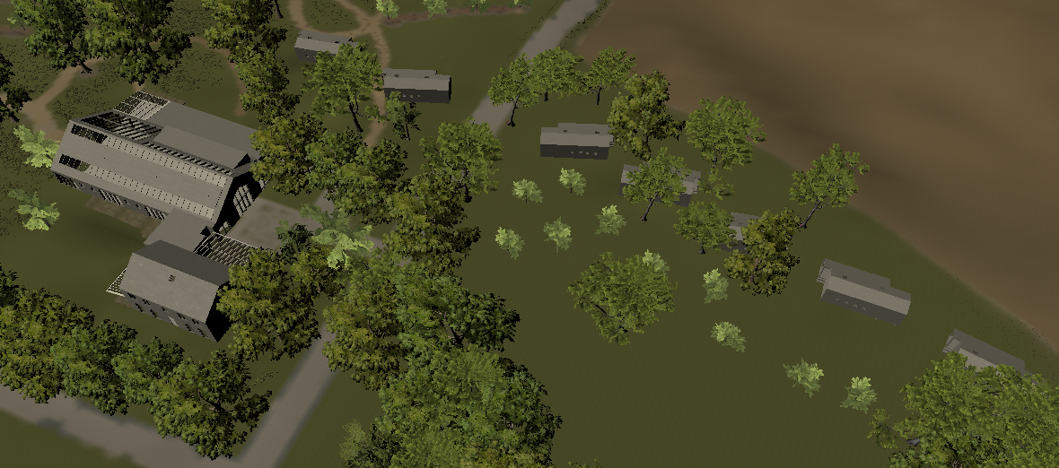
Nogmaals in vogelvlucht ……

Slide 14
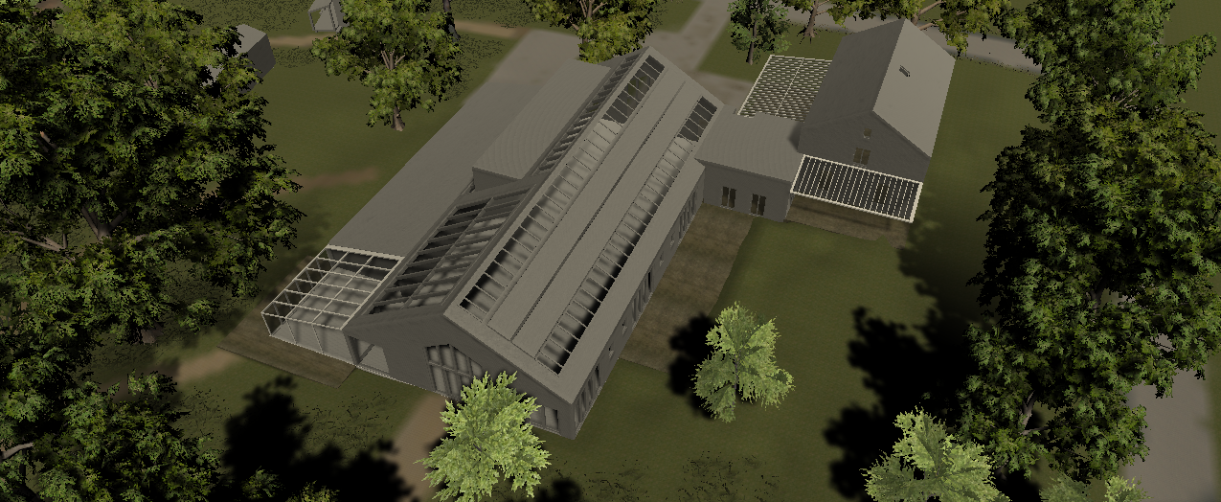

Slide 16
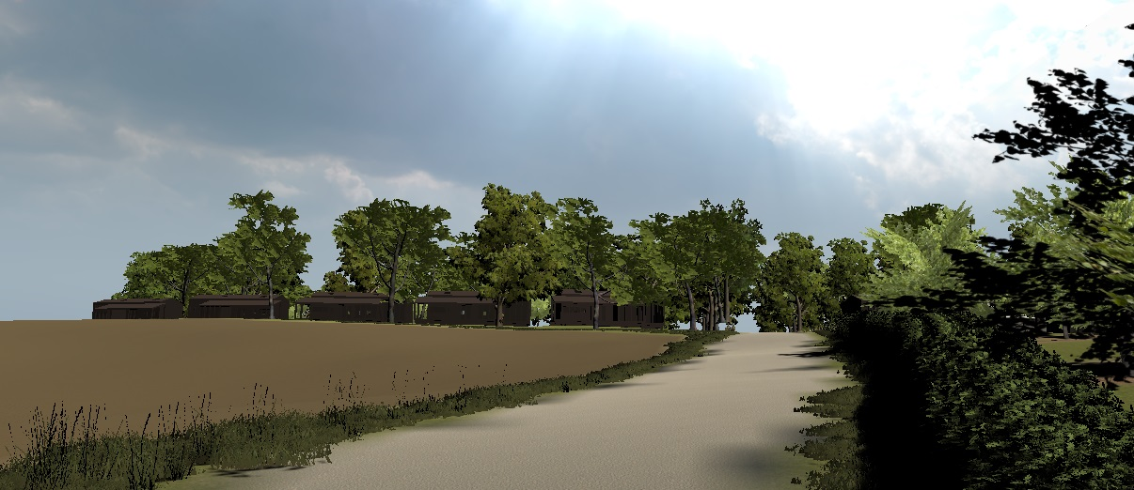

Slide 17
